Slide 1

Uusi tuotantomuoto metsänomistajalle

Slide 2
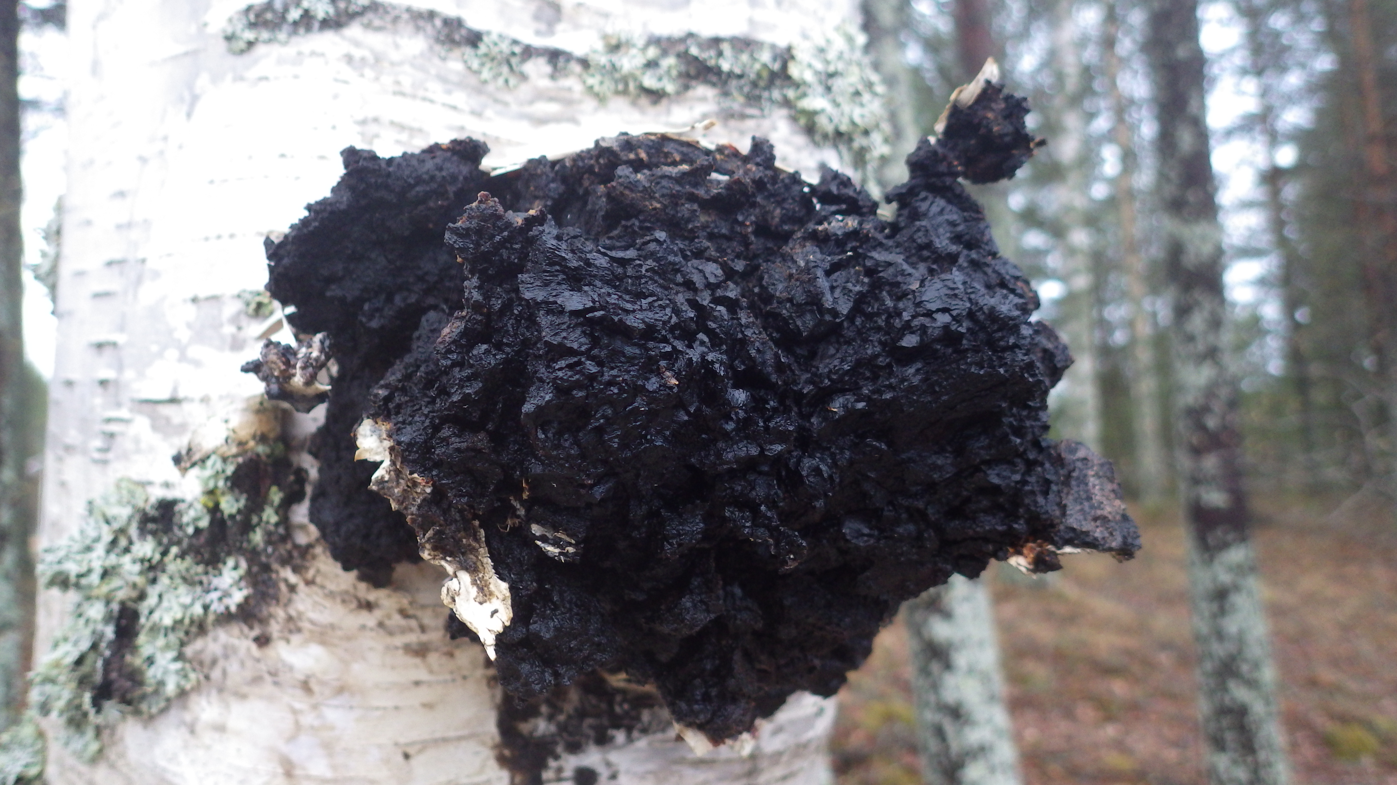
Pakurikääpä
Luonnon vahvin antioksidantti, superfood
Vienti mm. Aasiaan
Ongelmana saatavuus
Suurin tuottaja Venäjä
Tukkuostohinta 30-50 €/kg

Slide 3
Suomen Pakuri Oy
Olemme kehittäneet ensimmäisenä maailmassa pakurinviljelyn
Lähes 300 sopimusviljelijää
Ainut toimija, jolla tieteellisesti ja käytännössäkin todistettu toimiva menetelmä
Ainoana toimijana hallussa koko tuotantoketju hyödynnettäväksi metsänomistajalle
Tulemme myös ostamaan Sinulta valmistuvan pakurin ja takaamme Sinulle parhaan tuoton.

Slide 4
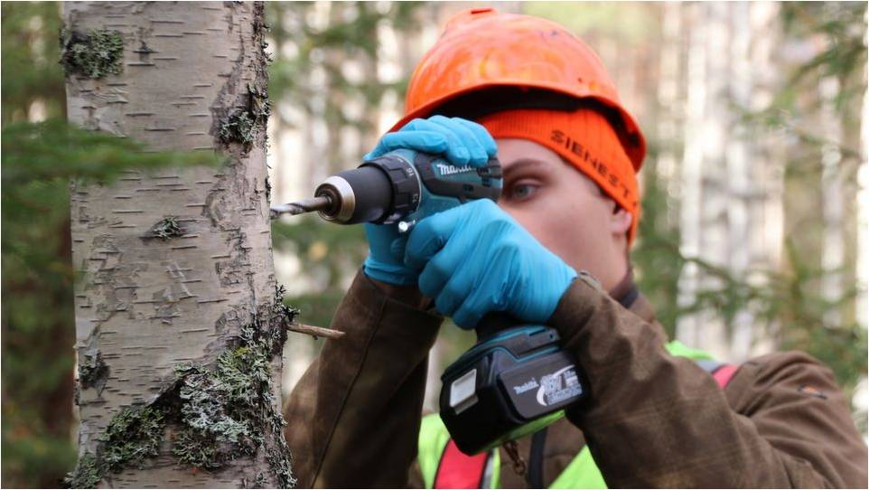
Viljely
30 alueellista sienikantaa
Labrassa kasvatetut pitkät ympit
Tuotto 5-8 kg/puu 5-8:ssa vuodessa
Mahdollisuus useampaan satoon
Ensimmäisen sadon arvioitu tuotto noin 150 €/puu
Kehitteillä myös lahopuun hyödyntäminen

Slide 5
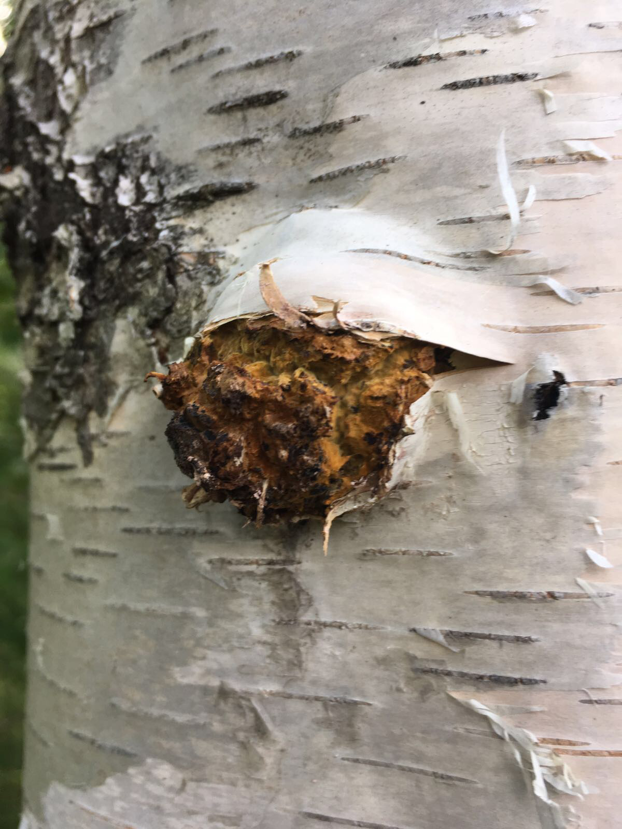

Slide 6
”Avaimet käteen” -viljelypaketti
5 € (alv 0%)/ymppi
Sisältää myös istutuksen ja valmiin pakurin oston hintatakuulla.
Toimitamme myös pelkkiä ymppejä ensimmäisenä toimijana maailmassa.

Slide 7
Kiinnostuitko?
www.suomenpakuri.fi
info@suomenpakuri.fi
0400 922 520

